Slide 1

Цифровая схемотехника
Лекция 11. Регистры

Slide 2
Регистр – это устройство, предназначенное для записи, хранения и считывания n-разрядных двоичных данных и выполнения других операций над ними.
Регистр представляет собой упорядоченный набор триггеров, обычно D-триггеров, число которых соответствует числу разрядов в слове.
Простейший регистр представляет собой параллельное соединение нескольких триггеров.
Рассмотрим 4-х разрядный регистр

Slide 3
Регистры
(по принципу хранения информации)
Динамические
(строятся на элементах памяти)
Статические
(строятся на триггерах, которые могут хранить информацию сколь угодно долго)
На схемах регистры обозначаются буквами RG.
В отечественных сериях микросхем регистрам соответствуют буквы ИР.
Регистры используются в качестве управляющих и запоминающих устройств, генераторов и преобразователей кодов, счетчиков, делителей частоты, узлов временной задержки.
Регистры могут быть построены на синхронных или асинхронных триггерах, а также триггерах, имеющих установочные входы.

Slide 4
Одиночный триггер может запоминать (регистрировать) один разряд (бит) двоичной информации. Такой триггер можно считать одно- разрядным регистром.
Цифровые приборы, как правило, оперирует с многоразрядными числами. Поэтому в качестве регистров в зависимости от назначения используются наборы (цепочки) триггеров, количество которых соответствует разрядности хранимого числа.
Занесение информации в регистр называют операцией ввода или записи.
Выдача информации к внешним устройствам характеризует операцию вывода или считывания.
Регистры
(по принципу ввода информации)
Параллельные регистры
(регистры памяти)
Регистры сдвига
Параллельно - последовательные регистры

Slide 5
Регистры
(по виду вводимой информации)
Регистры однофазного типа
Информация вводится (выводится) только в прямом или только в обратном коде
Регистры парафазного типа
Информация вводится (выводится) одновременно в прямом и обратном кодах
(за счет наличия прямого и инверсного Q)
Важнейшие характеристики регистров – разрядность и быстродействие.
Разрядность определяется количеством триггеров.
Быстродействие характеризуется максимальной тактовой частотой, с которой могут производиться запись, чтение и сдвиг информации.

Slide 6
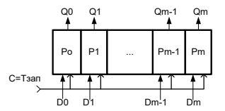
Регистры
(по способу приема и выдачи информации)
1. С параллельным приемом и параллельной выдачей информации
Выходы
Разряд регистра
Один разряд = один триггер
Синхроимпульс, являющийся сигналом записи информации равен времени задержки одного разряда
Вводимые данные

Slide 7
Задача: имеется 4-разрядный регистр с параллельным приемом и параллельной выдачей информации. Входные данные: D3=1, D2=0, D1=1, D0=1. После подачи тактового сигнала (CLK) содержимое регистра должно быть передано на вход. Определите, какое значение будет на выходах регистра Q3, Q2, Q1, Q0 после одного тактового цикла.
Решение:
Исходное состояние регистра неизвестно, т.к. оно зависит от предыдущих операций;
Подаем входные данные: D3=1, D2=0, D1=1, D0=1;
Подаем тактовый сигнал (CLK) – данные загружаются в регистр;
Параллельная выдача информации: выходы Q3, Q2, Q1, Q0 сразу принимают значения входов после тактового импульса.
10112=1·2 + 0·2 + 1·2 + 1·2 = 8+0+2+1=1110
3
2
1
0
Т.о регистр с параллельным приемом и параллельной выдачей работает таким образом, что все входные данные одновременно записываются при тактовом импульсе и сразу же становятся доступными на выходах.

Slide 8
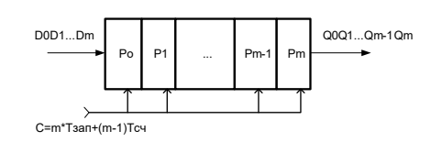
2. С последовательным приемом и последовательной выдачей информации
В регистр запись данных осуществляется последовательно разряд за разрядом при сдвиге вправо.
Для записи m-разрядного числа в регистр должно быть подано m сигналов записи (Тзап).
Для считывания записанного числа из регистра необходимо подать (m – 1) сигналов считывания (Тсч.). Вывод числа из регистра осуществляется со старшего разряда Qm .

Slide 9
Задача: имеется 4-разрядный сдвиговый регистр с последовательным приемом и последовательной выдачей информации. В регистр последовательно подаются биты: 1, 0, 1, 1
(начиная с крайнего левого). После подачи всех битов необходимо выполнить 4 такта сдвига вправо и определить, какие значения будут выходить из регистра на каждом такте.
Решение:
Заполним регистр:
Последовательность входных данных 1-0-1-1
После подачи всех битов регистр содержит:
Разряд | D3 | D2 | D1 | D0
Значение | 1 | 0 | 1 | 1
Выполняем сдвиги справо:
1-й такт: D0 - (1)
Сдвиг: Х 1 0 1
3-й такт: D0 - (0)
Сдвиг: Х Х Х 1
2-й такт: D0 - (1)
Сдвиг: Х Х 1 0
4-й такт: D0 - (1)
Сдвиг: Х Х Х Х
Т.о на выходе получим 1,1,0,1 по тактам

Slide 10
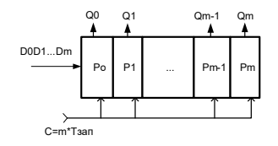
3. С последовательным приемом и параллельной выдачей информации
Запись данных D0, D1, …, Dm осуществляется последовательно разряд за разрядом, начиная со старшего разряда при сдвиге.
Для записи m-разрядного числа в регистр должно быть подано m сигналов записи (Тзап).
После записи последнего младшего разряда (временем задержки триггера Ро) данные будут установлены на выходах Q0, Q1, …, Qm.
Сигналы записи и считывания информации одновременно подаваться не могут.

Slide 11
Задача: Дан 4-разрядный сдвиговый регистр с последовательным приемом и параллельной выдачей информации. На его вход D последовательно поступают биты: 1 0 1 1 . Регистр работает по положительному фронту тактового сигнала (CLK). Начальное состояние регистра
0 0 0 0 (все разряды обнулены). Определить содержимое регистра после 4-х тактовых импульсов и вывести его на выход (параллельная выдача).
Решение:
Рассмотрим пошаговую работу регистра.
1-й такт: - поступает бит 1: 0 0 0 0 1 0 0 0
(новый бит записали в младший разряд, остальные сдвинулись вправо);
2-й такт: - поступает бит 0: 1 0 0 0 0 1 0 0
(новый бит 0 записали в младший разряд, остальные сдвинулись вправо);
3-й такт: - поступает бит 1: 0 1 0 0 1 0 1 0
(новый бит 1 записали в младший разряд, остальные сдвинулись вправо);
4-й такт: - поступает бит 1: 1 0 1 0 1 1 0 1
(новый бит 1 записали в младший разряд, остальные сдвинулись вправо);
Т.о после 4-х тактовых импульсов содержимое регистра: 11012 = 1310
Регистр с последовательным вводом и параллельным выводом позволяет накапливать данные и выдавать их одновременно во всех разрядах.

Slide 12
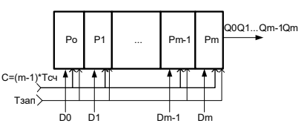
4. С параллельным приемом и последовательной выдачей информации
Запись данных D0, D1, …, Dm осуществляется одновременно во все разряды регистра с подачей сигнала Тзап. Формирование сигнала Тзап осуществляется в зависимости от вида триггера разными комбинационными схемами.
После записи числа в регистр (после времени задержки одного разряда) могут быть поданы m – 1 сигналов чтения (Тсч.), обеспечивающие вывод информации из регистра (начиная со старшего разряда Qm) при сдвиге вправо.
При реализации такой схемы надо учитывать условие Тзап·Tсч.=0

Slide 13
Задача: Дан 4-разрядный регистр с параллельным приемом и последовательной выдачей информации. В него записано число 10112. Определите, какие биты будут передаваться на выход при каждом тактовом цикле, если выход данных осуществляется с младшего разряда (правый бит выходит первым).
Решение:
Начальная загрузка регистра:
Регистр после записи данных содержит: [1 0 1 1 ]
(где 1 - старший разряд; 1 – младший разряд)
2. Передача битов последовательно (младший бит выходит первым):
Такт 1 – выходит 1, в регистре остается [1 / 0 / 1];
Такт 2 – выходит 1, в регистре остается [1 / 0];
Такт 3 – выходит 0, в регистре остается [1];
Такт 4 – выходит 1, регистр пуст
3. Порядок битов: 1→1→0→1
Регистр с параллельным приемом и последовательной выдачей позволяет быстро загружать данные и передавать их по одному биту в тактовом режиме. Это удобно, например, для передачи данных по последовательным интерфейсам.

Slide 14
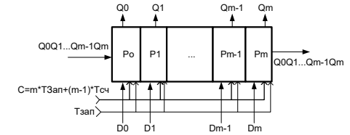
5. Комбинированные, с различными способами приема и выдачи информации
Данный регистр который позволяет вводить информацию при сдвиге вправо (со старшего разряда D0) при подаче m управляющих сигналов Тсд.пр. или при сдвиге влево (с младшего разряда D1) при подаче m управляющих сигналов Тсд.л.
Аналогично могут быть построены схемы, обеспечивающие циклический сдвиг вправо или влево, а также схемы, обеспечивающие ввод со старшего разряда и вывод с младшего или наоборот.
Различают одно- и многоканальные регистры в зависимости от числа источников информации, с которых она поступает на входы регистра.
В простейшем регистре триггеры соединены последовательно, то есть выходы предыдущего триггера передают информацию на входы последующего. Тактовые входы С триггеров соединены параллельно.
Если к входу каждого триггера добавить разрешающую логику, то можно осуществить параллельную загрузку данных в регистр. Можно предусмотреть логическую схему параллельного отображения выходных данных..

Slide 15
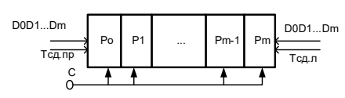
6. Реверсивные – осуществляющие сдвиг влево или вправо
Регистры могут быть двунаправленные или, иначе, реверсивные, то есть записанную информацию можно сдвигать по линейке триггеров вправо или влево. Для включения режима сдвига предусматривают специальный вход.
Существуют многорежимные регистры, у которых входные и выходные линии данных объединены в одну линию (порт данных). Эта линия по соответствующей команде (то есть имеет дополнительный вход) может быть и входной и выходной.

Slide 16
Регистры хранения памяти:
Регистры с параллельным приемом и выдачей информации служат для хранения информации и называются регистрами памяти или хранения. Их назначение – хранить двоичную информацию небольшого объема в течение некоторого промежутка времени. Эти регистры представляют собой набор триггеров, каждый из которых хранит один разряд двоичного числа.
В параллельных регистрах каждый из триггеров имеет свой независимый информационный вход (D) и свой независимый информационный выход. Тактовые входы (С) всех триггеров соединены между собой. В результате параллельный регистр представляет со- бой многоразрядный, многовходовый триггер.
Ввод (запись) и вывод (считывание) информации производятся одновременно во всех разрядах параллельным кодом.
Параллельные регистры, в свою очередь, делятся на две группы:
регистры, срабатывающие по фронту управляющего сигнала С (или тактируемые регистры);
регистры, срабатывающие по уровню управляющего сигнала С (или стробируемые регистры).
Чаще всего в цифровых схемах используются регистры, управляемые фронтом (то есть тактируемые), однако и стробируемые регистры имеют свой круг задач, в которых их ничто не может заменить.
Если триггер имеет установочные входы и запись данных в регистр осуществляется по установочным входам, то ввод обеспечивается подачей информационных сигналов и управляющего сигнала на установочные входы в прямом или обратном кодах (–R, R, –S, S).

Slide 17
Если триггер синхронный и не имеет установочных входов, то он представляет собой, по существу, наборы триггеров с независимыми информационными входами и обычно общим тактовым входом. С приходом очередного тактового импульса происходит обновление записанной информации.
Если триггер асинхронный, то информация и управляющий сигнал через комбинаторную логику подаются на информационные входы (вход в триггере D).

Slide 18
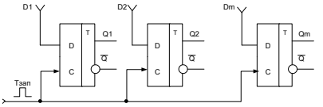
Тактируемые регистры:
Принцип действия регистров, срабатывающих по фронту тактового сигнала, ничем не отличается от принципа действия D триггера.
По положительному фронту тактового сигнала С каждый из выходов регистра устанавливается в тот уровень, который был в этот момент на соответствующем данному выходу входе D, и сохраняется таковым до прихода следующего положительного фронта сигнала С. То есть если триггер запоминает один сигнал (один двоичный разряд, один бит), то регистр запоминает сразу несколько (4, 6, 8, 16) сигналов (несколько разрядов, битов). Память регистра сохраняется до момента выключения питания схемы.
На рис. представлена схема регистра на D триггерах, в котором данные в прямом коде подаются на входы D1, D2, …, Dm.
Рис. Запись информации параллельным кодом

Slide 19
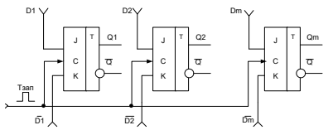
Запись информации осуществляется фронтом сигнала Тзап (тактовый командный импульс), одновременно поступающего на входы С всех триггеров.
На рис. представлена схема регистра на JK триггерах. В данной схеме данные подаются парафазным кодом (прямой код D1, D2 …, Dm – на вход J, обратный код – на вход К).
Рис. Запись информации парафазным кодом
Изменение хранящейся информации в регистре памяти (запись новой информации) осуществляется после установки на входах D0 –Dm новой цифровой комбинации (информации) при поступлении определенного уровня (регистр на асинхронных триггерах или запись осуществляется по установочным входам триггера) или фронта синхросигнала (синхроимпульса) Тзап = С на вход «С» регистра (синхронные триггера с записью по информационным входам).

Slide 20
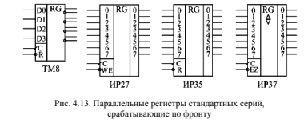
Количество разрядов записываемой цифровой информации определяется разрядностью регистра, а разрядность регистра, в свою очередь, – количеством триггеров, образующих этот регистр.
В качестве разрядных триггеров регистра памяти используются триггеры, синхронизируемые уровнем или фронтом.
Наращивание разрядности регистров памяти достигается добавлением нужного числа триггеров, тактовые входы которых присоединяют к шине синхронизации.
В стандартные серии входит несколько типов параллельных регистров, срабатывающих по фронту (рис).
Рис. Параллельные регистры стандартных серий, срабатывающие по фронту
Такие регистры различаются количеством разрядов, наличием или отсутствием инверсных выходов, наличием или отсутствием входа сброса (не R) или разрешения записи (не WE), а также типом выходных каскадов (2С или 3С) и соответственно наличием или отсутствием входа разрешения «не EZ».
Иногда на схемах тактовый вход С обозначается WR – сигнал записи в регистр.

Slide 21
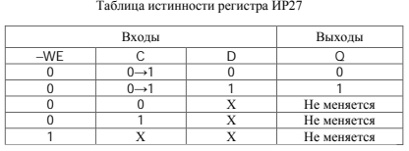
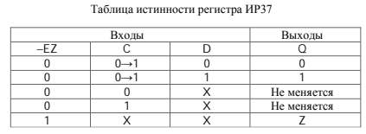
В качестве примеров в табл. приведена таблица истинности регистра ИР27, и регистра ИР37. По переходу тактового сигнала С из 0 в 1 (положительный фронт) оба регистра записывают в себя входную информацию.
WE – разрешение записи
EZ - вход разрешения
Все регистры, имеющие выход с тремя состояниями, обеспечивают повышенную нагрузочную способность.
Задержка переключения регистров примерно соответствует задержке переключения триггеров.

Slide 22
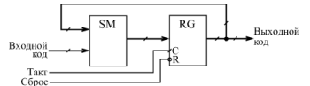
Одно из основных применений регистров состоит в хранении требуемого кода в течение нужного времени.
Регистры также могут применяться в составе вычислителей, выполняя функцию накопителя результата вычисления.
Рассмотрим пример схемы такого вычислителя – накапливающий сумматор.
В самом названии схемы отражена ее функция: она суммирует и накапливает результат. Накапливающий сумматор (рис. ) состоит из сумматора и выходного регистра, охваченных обратной связью.
Рис. Структура накапливающего сумматора
То есть на один вход сумматора подается код с выходов регистра, а на другой – входной код. В результате с каждым следующим фронтом тактового сигнала в регистр записывается код суммы входного кода с предыдущим содержимым регистра, с предыдущей суммой.
Например, если входной код равен 3, а в регистре записан код 6, то в следующем такте в регистр будет записан код 9 (то есть 6 + 3), в следующем такте – код 12 (то есть 9 + 3) и т. д. Получается, что на выходе накапливающего сумматора формируется равномерно увеличивающийся двоичный код, и шаг этого увеличения можно менять. В данном случае удобно применять регистр со сбросом, например ИР35.

Slide 23
Регистры сдвига:
Регистры сдвига или сдвиговые регистры (англ. shift register) представляют собой последовательно соединенную цепочку триггеров.
Основной режим их работы – это сдвиг разрядов кода, записанного в эти триггеры, то есть по тактовому сигналу содержимое каждого предыдущего триггера переписывается в следующий по порядку в цепочке триггер.
Для регистров сдвига указывается также направление сдвига:
→ вправо (основной режим, который есть у всех сдвиговых регистров);
← влево (этот режим есть только у некоторых, реверсивных сдвиговых регистров);
↔ реверсивный (двунаправленный), то есть записанную информацию можно сдвигать по линейке триггеров вправо или влево. Для включения режима сдвига предусматривают специальный управляющий вход.
В результате сдвиг информации регистром вправо представляет собой сдвиг в сторону разрядов, имеющих большие номера, а сдвиг информации регистром влево – это сдвиг в сторону разрядов, имеющих меньшие номера.

Slide 24
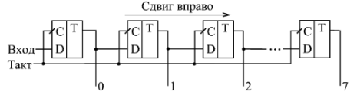
Рис. Направление сдвига в сдвиговых регистрах
Однако, как известно, в любом двоичном числе слева расположены старшие разряды, а справа – младшие. Поэтому сдвиг двоичного числа вправо будет сдвигом в сторону младших разрядов, а сдвиг влево – сдвигом в сторону старших разрядов.
Регистры сдвига могут выполнять функции хранения и преобразования информации и быть использованы для построения умножителей и делителей чисел двоичной системы счисления, так как сдвиг двоичного числа влево на один разряд соответствует умножению его на два, а сдвиг вправо – делению на два.

Slide 25
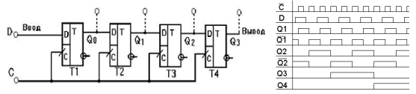
Регистры сдвига чаще всего реализуются на D триггерах (рис. 1) или на RS триггерах (рис. 2), где для ввода информации в первый разряд включается инвертор (первый разряд представляет собой D триггер).
Рис.1
Предположим, что вначале все триггеры регистра находятся в состоянии логического нуля, т.е.
Q0=0, Q1=0, Q2=0, Q3=0;
2. Если на входе D триггера T1 имеет место логический нуль, то поступление синхроимпульсов на входы «С» триггеров не меняет их состояния
Как следует из рис., синхроимпульсы поступают на соответствующие входы всех триггеров регистра одновременно и записывают в них то, что находится на их информационных входах. На информационных входах триггеров Т2, Т3, Т4 – уровни логического «нуль», так как информационные входы последующих триггеров соединены с выходами предыдущих триггеров, находящихся в состоянии логического «нуля», а на вход «D» первого триггера, по условию примера, подается «0» из внешнего источника информации.

Slide 26
При подаче на вход «D» первого триггера «1», с приходом первого синхроимпульса, в этот триггер запишется «1», а в остальные триггеры – «0», так как к моменту поступления фронта синхроимпульса на выходе триггера Т1 «еще» присутствовал логический «0». Т.о., в триггер Т1 записывается та информация (тот бит), которая была на его входе «D» в момент поступления фронта синхроимпульса и т. д.
При поступлении второго синхроимпульса логическая «1» с выхода первого триггера запишется во второй триггер и в результате происходит сдвиг первоначально записанной «1» с триггера Т1 в триггер Т2, из триггера Т2 – в триггер Т3 и т. д. Таким образом про- изводится последовательный сдвиг поступающей на вход регистра информации (в последовательном коде) на один разряд вправо в каждом такте синхроимпульсов.

Slide 27
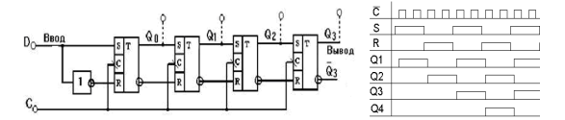
Рис.2 – Регистры сдвига и диаграммы работ на RS-триггерах
После поступления m синхроимпульсов регистр оказывается полностью заполненным разрядами числа, вводимого через последовательный ввод «D».
Реверсивные регистры сдвига объединяют в себе свойства регистров прямого и обратного сдвига.
Реверсивный регистр – это разновидность регистра, в котором данные могут сдвигаться в обе стороны: как вправо (бит сдвигается к младшему разряду), так и влево (бит сдвигается к старшему разряду). Такие регистры называют регистр сдвига с реверсом или двунаправленный сдвиговый регистр.

Slide 28
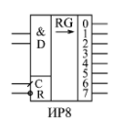
Регистр ИР8 – наиболее простой из регистров сдвига. Он представляет собой 8-разрядную линию задержки, то есть имеет только один информационный вход, на который последовательно подается сдвигаемая информация (точнее, два входа, объединенных по функции 2И), и восемь параллельных выходов.
Сдвиг в сторону выходов со старшими номерами осуществляется по переднему фронту тактового сигнала С. Имеется также вход сброса «не R», по нулевому сигналу на котором все выходы регистра сбрасываются в нуль.

Slide 29
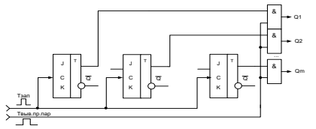
Способы вывода информации из регистра
Так как регистры строятся на триггерах, а триггер имеет прямой Q и инв. –Q выходы, то существует несколько способов вывода информации из регистра.
1. Прямым параллельным m-разрядным кодом на m-разрядную шину (рис.). Для вывода информации подается сигнал Твыв.пр.пар высокого уровня. Причем сигнал Твыв.пр.пар должен быть подан после сигнала Тзап (должно соблюдаться условие Тзап·Твыв.пр.пар=0) и необходимо учитывать время задержки самого триггера, на котором реализован регистр.
Рис. Вывод информации прямым m-разрядным кодом на m-разрядную шину

Slide 30
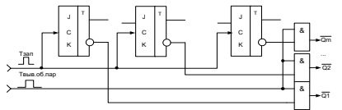
2. Обратным параллельным m-разрядным кодом на m-разрядную шину (в обратном коде на одну шину) (рис. ). Для вывода информации подается сигнал Твыв.об.пар высокого уровня. При подаче управляющих сигналов должно соблюдаться условие Тзап·Твыв об.пар = 0.
Рис. Вывод информации обратным m-разрядным кодом на

Slide 31
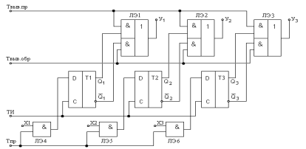
3. Прямым или обратным параллельным m-разрядным кодом на m-разрядную шину (рис. ). Сигналы Твыв.пр и Твыв.обр подаваться вместе не могут, то есть должно соблюдаться условие Твыв.пр·Твыв.обр = 0. Кроме этого, сигналы вывода должны подаваться после сигнала записи (в составе примера показана запись параллельным прямым кодом) с учетом задержки триггера (в данном примере триггер D). В зависимости от поданного в данный момент времени сигнала вывода выход Yi соответствует прямому (Qi) или обратному (–Qi) кодам.
Рис. Вывод информации прямым или обратным m-разрядным кодом

Slide 32
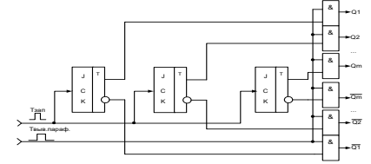
4. Парафазным m-разрядным кодом (прямой m-разрядный код на одну шину, обратный m-разрядный код – на другую шину). Из рис. видно, что при подаче управляющего сигнала Твыв.параф. на одну m-разрядную шину выводится прямой код числа, а на вторую m- разрядную шину выводится обратный код числа. Для корректной работы схемы должно соблюдаться условие Тзап ·Твыв.параф = 0.
Рис. Вывод информации парафазным m-разрядным кодом

